Slide 1
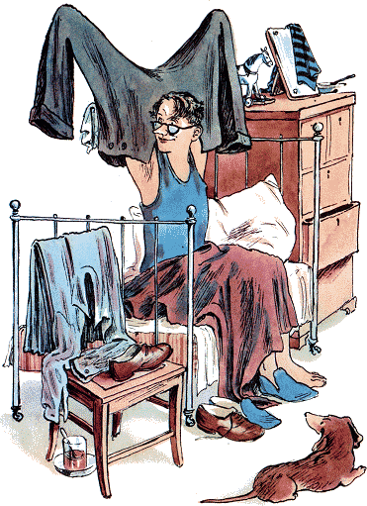
Звук один, а буквы две
Вот какой
рассеянный
С. Маршак

Slide 2
Россия
алфавит
число
килограмм
словарь
масса
кефир
аккуратный
весёлый
интересный
чувство

